Slide 1
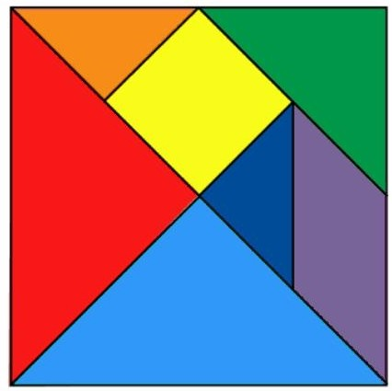
주황
노랑
초록
빨강
남색
보라
파랑

Slide 2
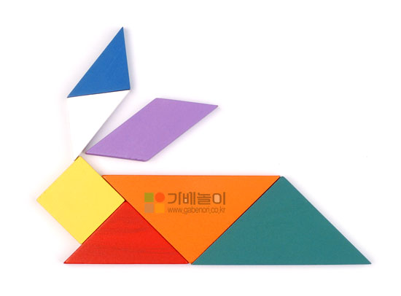
주황
남색
보라
노랑
빨강
초록
파랑

Slide 3

보라
파랑
노랑
주황
초록
빨강
남색

Slide 4

초록
남색
보라
주황
파랑
빨강
노랑

